Slide 1
Наш град Београд
Туристички водич Данила Шоргића

Slide 2
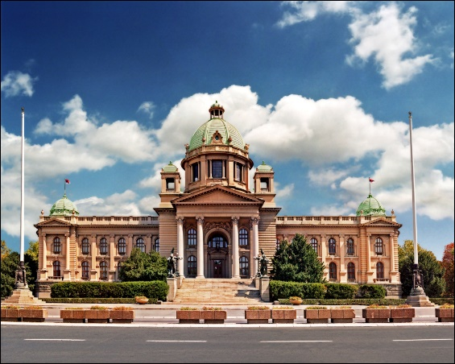
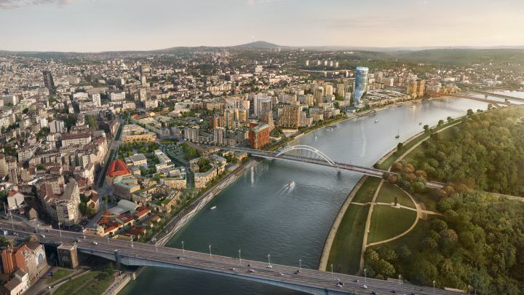
Занимљивости Београда
Београд је главни и најнасељенији град Републике Србије и привредно, културно и образовно средиште земље. Град лежи на ушћу Саве у Дунав, где се Панонска низија спаја са Балканским полуострвом. Београд је управно средиште Града Београда, посебне територијалне јединице са својом месном самоуправом. По броју становника четврти је у југоисточној Европи после Истанбула, Атине и Букурешта.

Slide 3
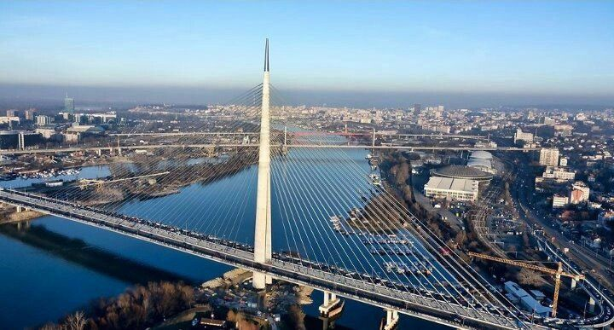
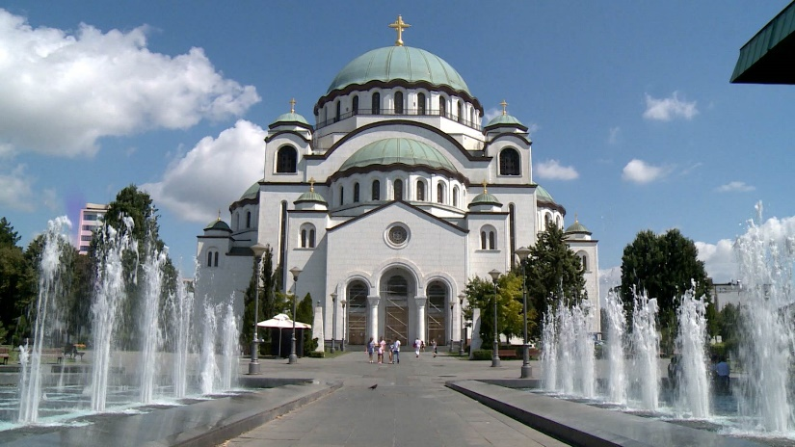
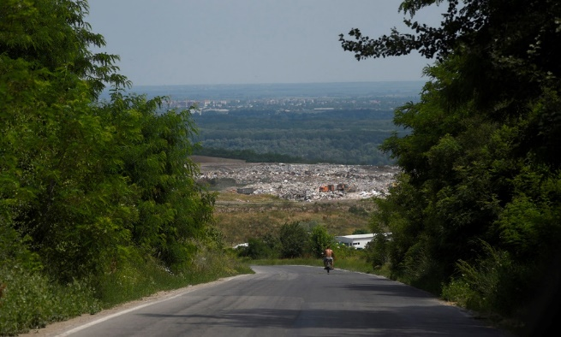
Један је од старијих градова у Европи. Прва насеља на територији Београда датирају из праисторијске Винче, 4.800. година пре нове ере. Сам град су основали Келти у 3. веку пре н. е, пре него што је постао римско насеље Сингидунум. Београд је главни град Србије од 1405. године и био је престоница јужнословенских држава од 1918. па до 2003, као и Србије и Црне Горе од 2003. до 2006.
Број становника у Београду према попису становништва из 2011. је износио 1.166.763, док је у широј околини живело 1.659.440 или 23,09% становника. Ужи део града заузима површину од 359,96 km² и густина насељености је око 3.736 становника по km². Град Београд има статус посебне територијалне јединице у Србији са својом локалном самоуправом, а његова површина износи 3.222,68 km². Његова територија је подељена на 17 градских општина, од којих свака има своје локалне органе власти.

Slide 4
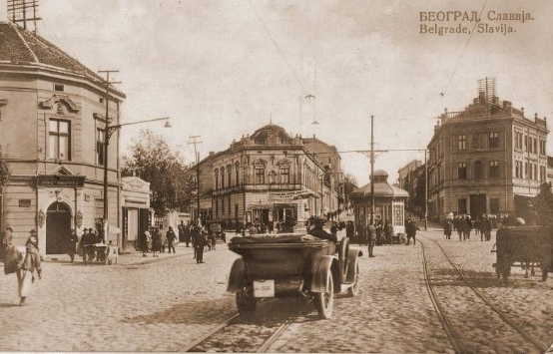
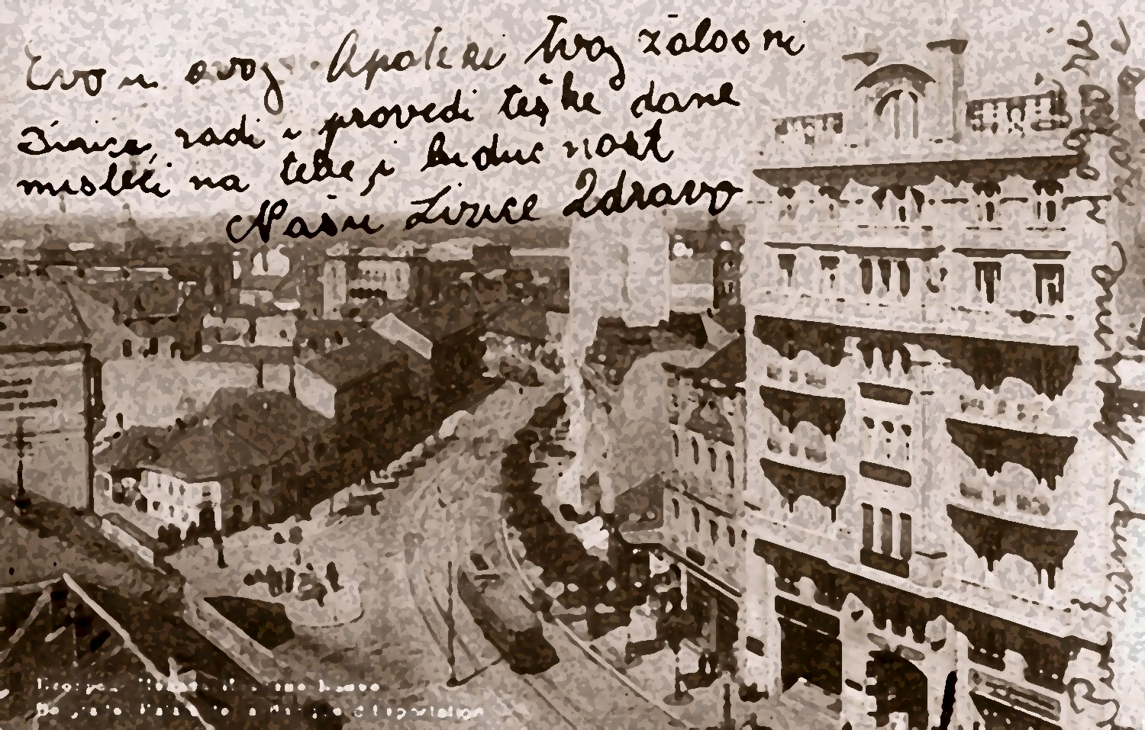
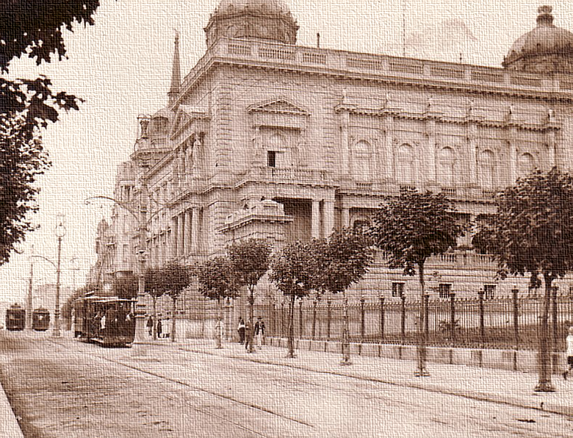
Београд кроз историју
Историја Београда датира у прошлост до 7000. п. н. е. Винчанска култура, једна од најважнијих праисторијских култура Европе, је настала у околони Београда у 6. миленијуму п. н. е. У старом веку, трачко-дачка племена су насељавали ову област, да би Келти освојили насеље на месту данашњег Београда и дали му име Сингидун. Римљани су освојили град за време цара Октавијана Августа и дали му статус муниципија половином 2. века. Град су населили Словени су око 520. Београд је неколико пута прелази у посед Византије, Бугарске, Угарске и Србије. Османско царство је освојило Београд 1521. и касније у њега пренело седиште санџака.

Slide 5
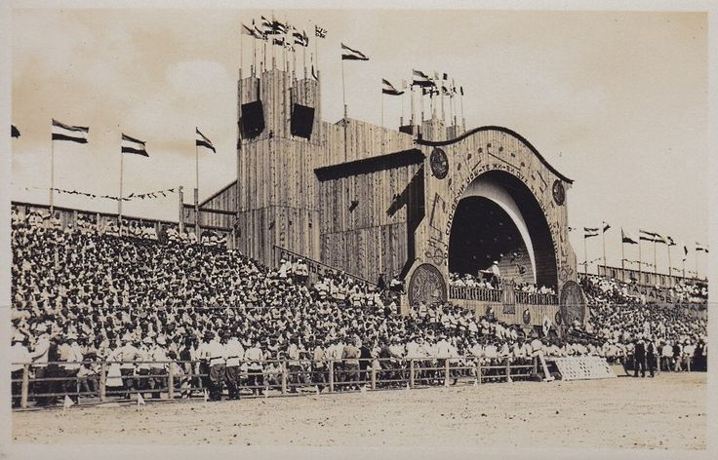
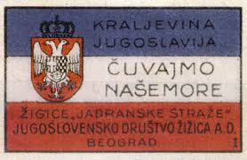
Први закон о Народној скупштини Србије донет је 28. октобра 1858. године. На основу њега сазвана је Светоандрејска скупштина, одржана од 30. новембра 1858. до 31. јануара 1859. године (по јулијанском календару) у Београду. Тиме је успостављена установа народне скупштине и ударен темељ демократије у Србији.
Актом уједињења, 1. децембра 1918. и стварањем Краљевине Срба, Хрвата и Словенаца, престала је законодавна функција свих народних представништава на територији уједињене државе. Српска народна скупштина састала се последњи пут 14. децембра 1918. године.

Slide 6
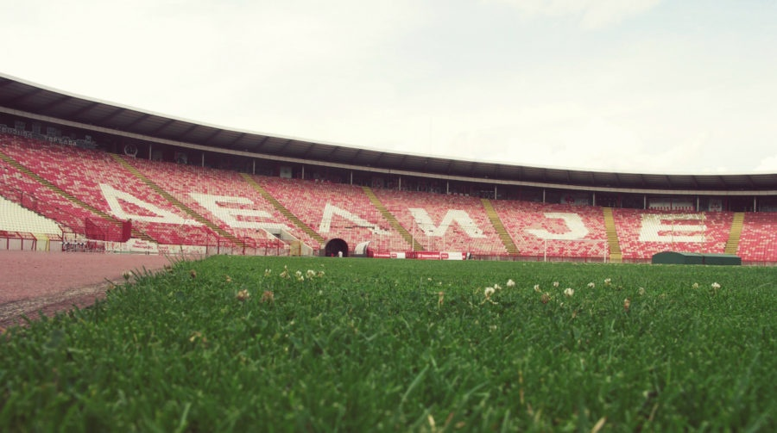
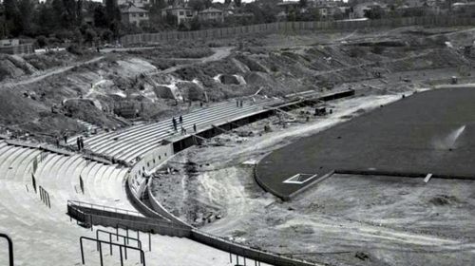
Маракана-Стадион Рајко Митић
Стадион Рајко Митић (раније Стадион Црвена звезда; популарно познат и као Маракана) је фудбалски и атлетски стадион у Београду на којем игра ФК Црвена звезда. На њему званичне утакмице игра и фудбалска репрезентација Србије. Стадион се налази у насељу Дедиње у општини Савски венац. Капацитет стадиона је 51.755 гледалаца. Стадион носи име у част „прве Звездине звезде“ Рајка Митића.

Slide 7
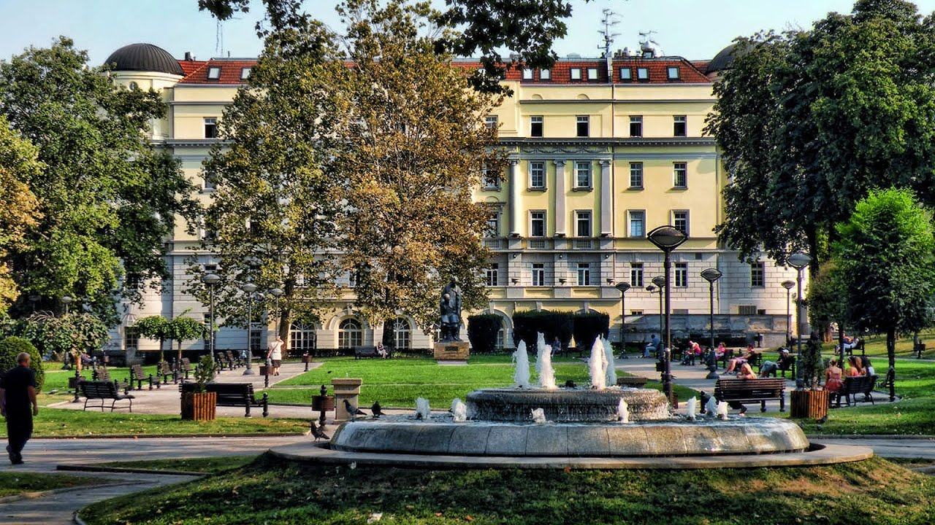
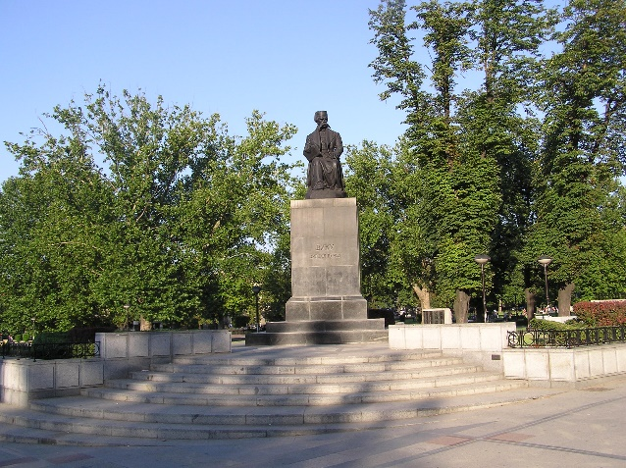
Вуков споменик
Вуков споменик је најзападнија звездарска месна заједница. Ограничена је улицом „Димитрија Туцовића“ и насељем Булбулдер на североистоку, Тршћанском улицом на истоку, Булеваром краља Александра на југозападу и Рузвелтовом улицом на северозападу. Ово подручје заузима јужну долинску страну некадашњег Булбулдерског потока, који је текао правцем данашње улице „Димитрија Туцовића“. Вуковом споменику, у ширем смислу, припада и блок преко пута Рузвелтове улице, у коме се налази пет техничких факултета, Универзитетска библиотека, неколико завода као и Архив Србије. Железничка станица Вуков споменик се налази у овом насељу, испод расркснице Рузвелтове улице и Булевара краља Александара.

Slide 8
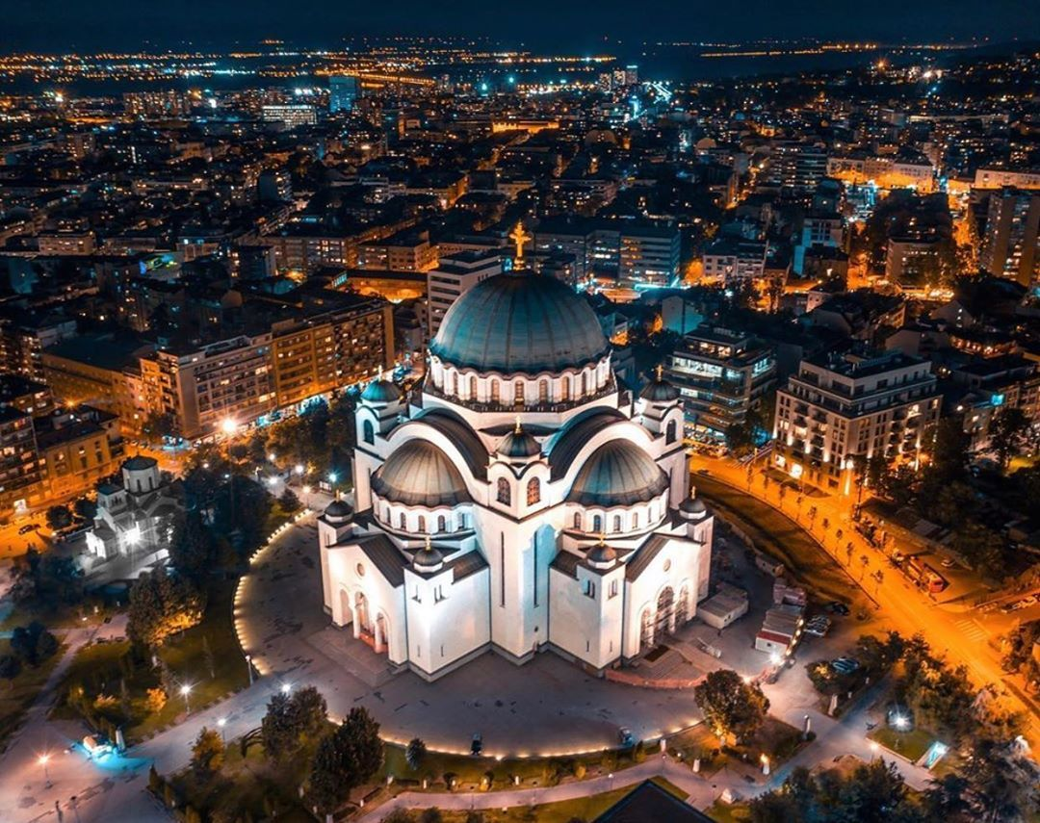
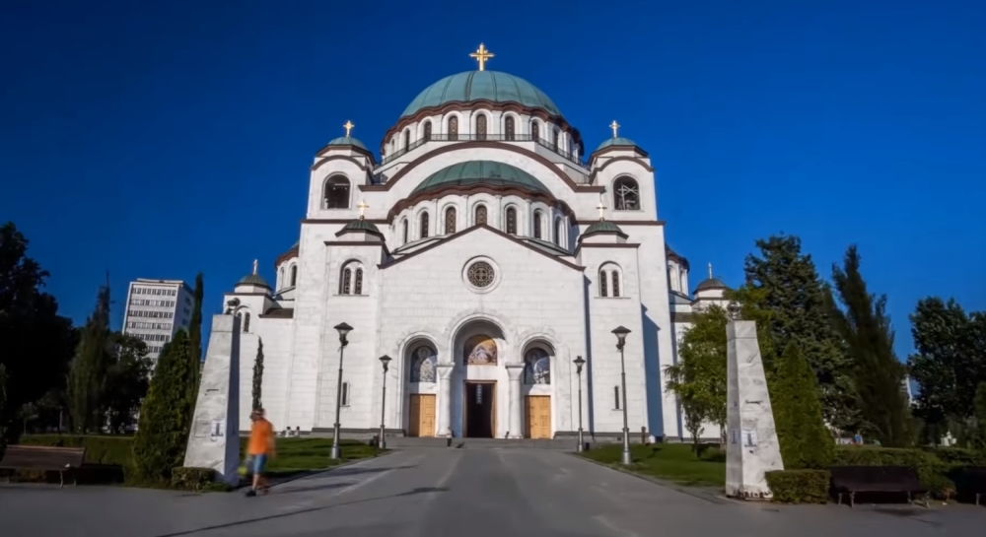
Храм Светог Саве
Храм Светог Саве у Београду је највећи српски православни храм, највећи православни храм на Балкану. Он се налази у источном делу Светосавског трга, на општини Врачар, у Београду. Подигнут је на месту за које се сматрало да је Коџа Синан-паша 1594. године спалио мошти Светог Саве, оснивача Српске православне цркве. Изградња храма је финансирана добровољним прилозима, као и плаћањем доплатних поштанских маркица. Недалеко од храма је парохијски дом, а ту ће се налазити и предвиђена зграда патријаршије. Овај спомен-храм представља органски део савремене живописне силуете Београда, чинећи једно од његових главних обележја.

Slide 9
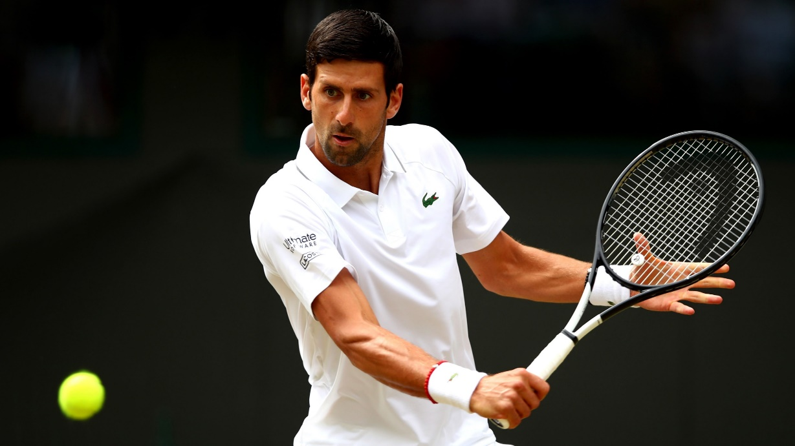
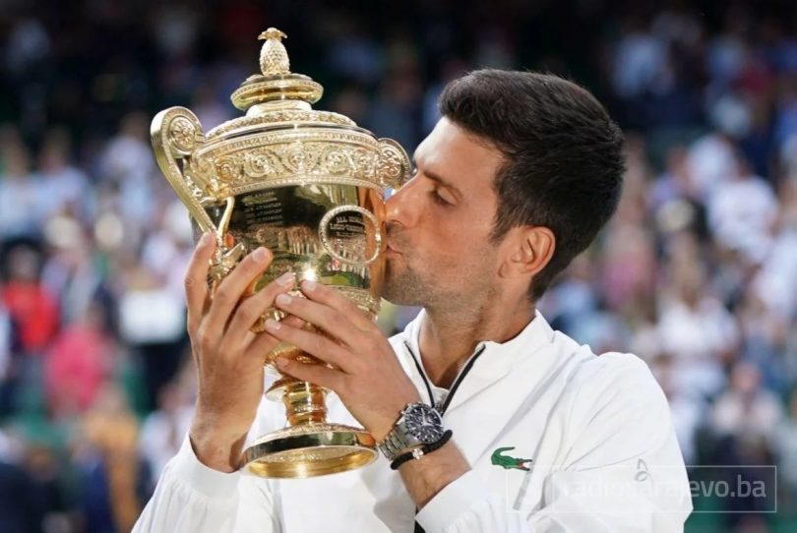
Значајне личности
Новак Ђоковић (Београд, 22. мај 1987) српски је професионални тенисер. На првом месту АТП листе је провео више од 290 недеља. Многи тениски критичари, бивши играчи и саиграчи сматрају Ђоковића једним од најбољих тенисера у историји.Професионално игра од 2003. године. У досадашњој каријери освојио је седамнаест титула на гренд слем турнирима: осам пута Отворено првенство Аустралије, пет пута Вимблдон, три пута Отворено првенство САД и једанпут Ролан Гарос.

Slide 10
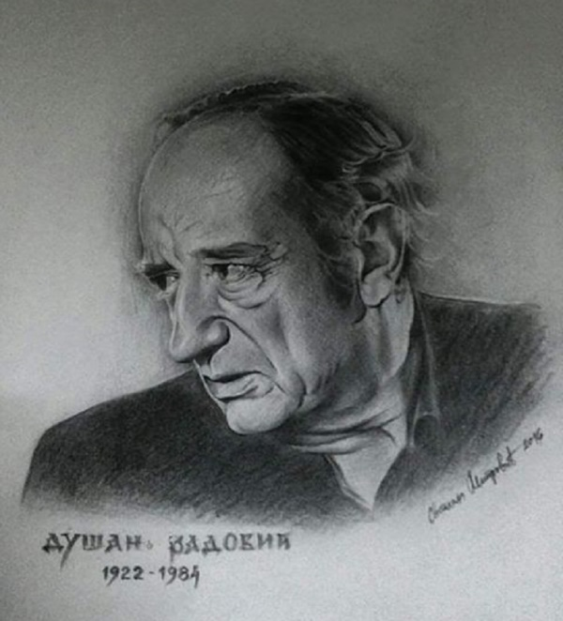
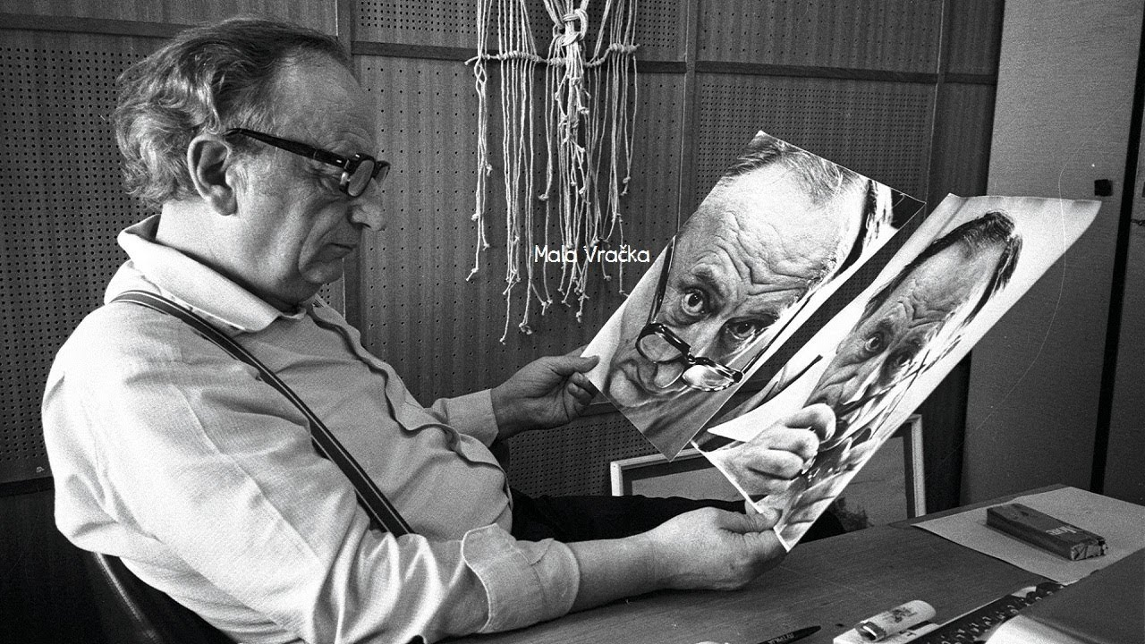
Душко Радовић
Рођен је у Нишу, отац Угљеша био је из Вранића код Чачка, а мајка Софија Стефановић била је из Ниша.^{[1]}
Био је главни уредник „Пионирских новина”, уредник Програма за децу Радио Београда, уредник Програма за децу Телевизије Београд, уредник листа „Полетарац”, новинар „Борбе” и (од 1975. године) уредник Студија Б. Његова емисија „Београде добро јутро” почела је да се емитује јула 1975. године на Студију Б. Била је укинута 1982. године, када су одређени чланови владајуће партије окарактерисали Душкове афоризме као „политичке поруке са израженом моралистичком и демагошком позадином”.

Slide 11
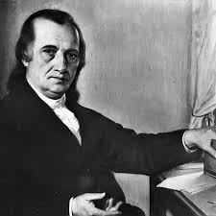
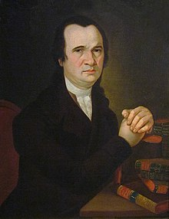
Доситеј Обрадовић
Димитрије Обрадовић (црквено име Доситеј; Чаково, 1739 или 1742. — Београд, 28. март 1811^{[2]}) био је српски просветитељ и реформатор револуционарног периода националног буђења и препорода. Био је оснивач и професор Велике школе, претече Београдског универзитета. Доситеј је био први попечитељ просвете у Совјету и аутор свечане песме „Востани Сербије“.

Slide 12
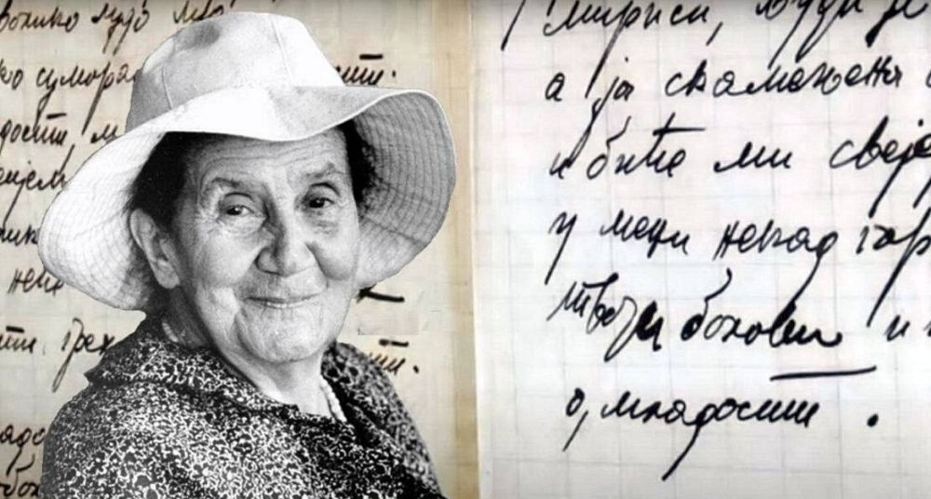
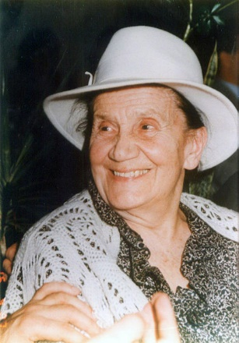
Десанка Максимовић
Десанка Максимовић је била најстарије дете оца Михаила, учитеља, и мајке Драгиње. Михаило је био син Димитрија и Неранџе Максимовић, Неранџа-Нера је била потомак кнеза Јована Симића Бобовца.^{[1]} Одмах после њеног рођења, Михаило Максимовић је добио премештај, те се породица одселила у Бранковину. У Бранковини је провела детињство, а у Ваљеву је завршила гимназију. Почетком августа 1933. године удала се за Сергеја Сластикова. Није имала деце.

